Slide 1

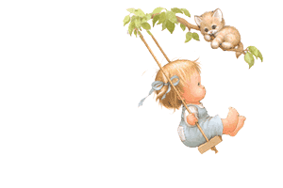


Slide 2
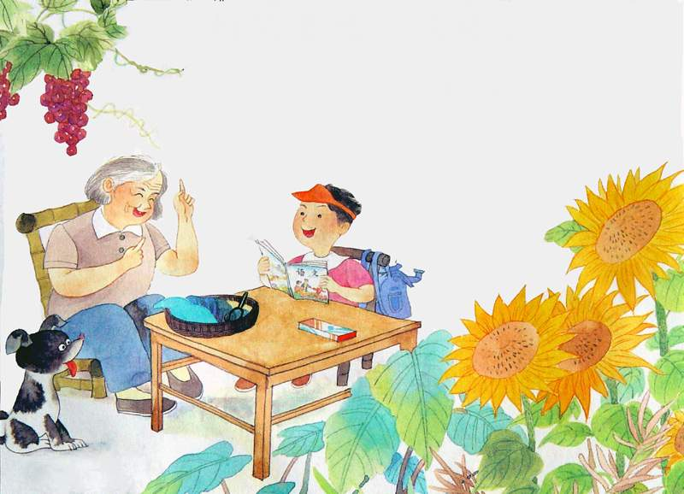
11 奶奶的白发
执教：陈玲

Slide 3
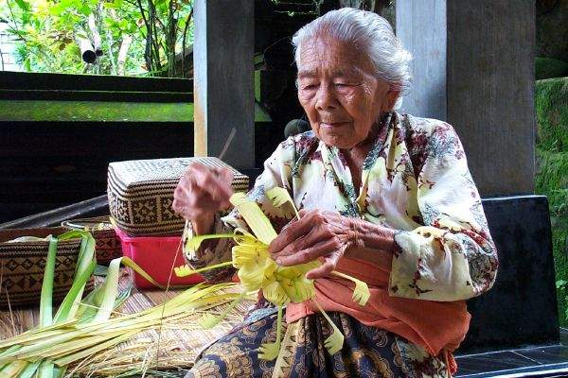


Slide 4
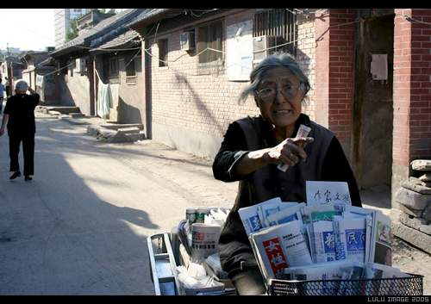

Slide 5
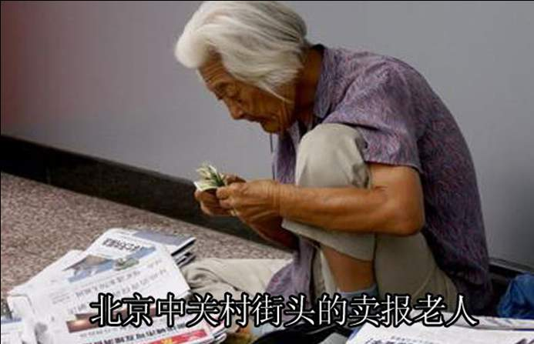

Slide 6
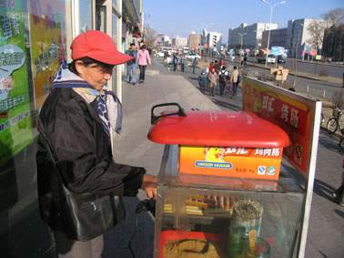

Slide 7
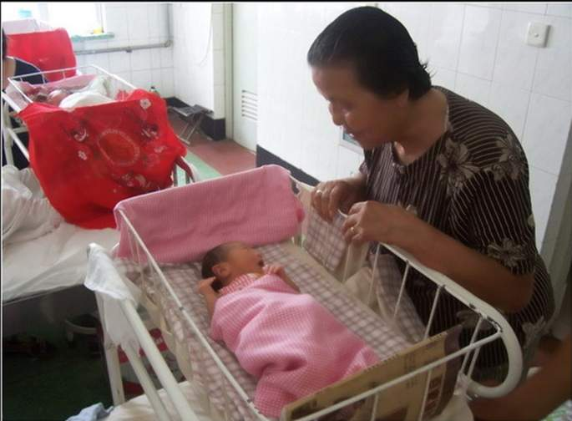

Slide 8
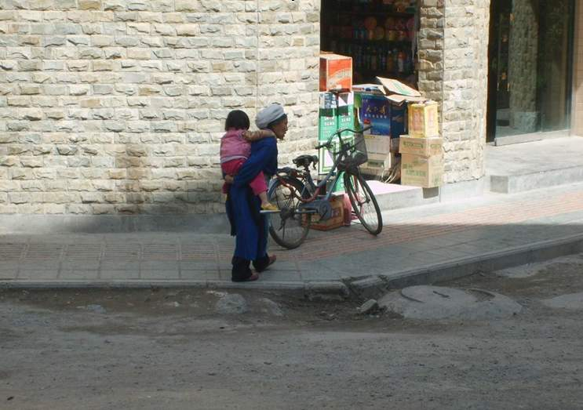

Slide 9
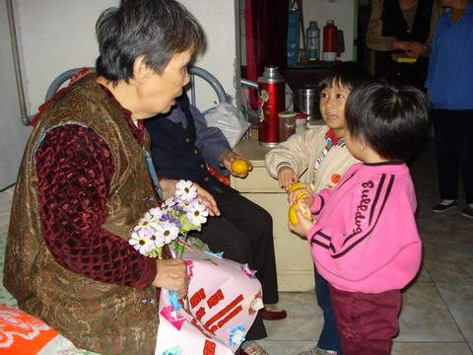

Slide 10
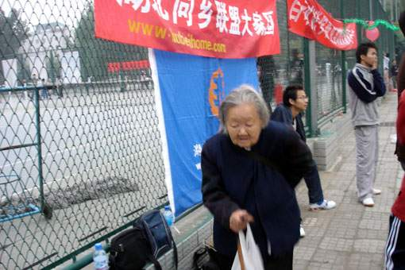

Slide 11
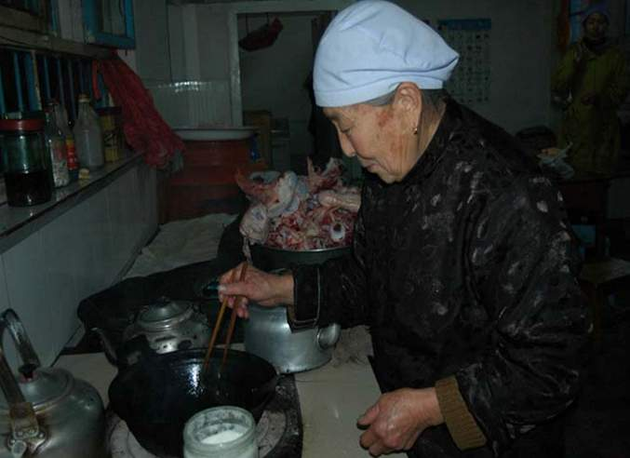

Slide 12
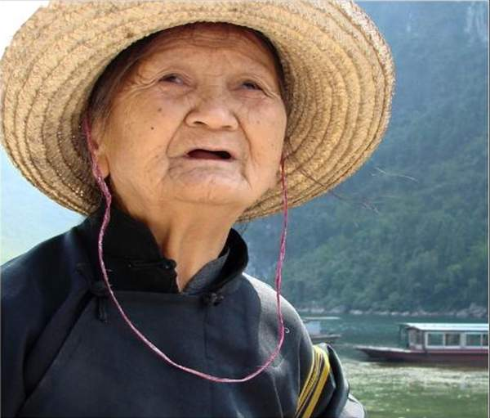

Slide 13
奶奶的白发
执教：陈玲

Slide 14

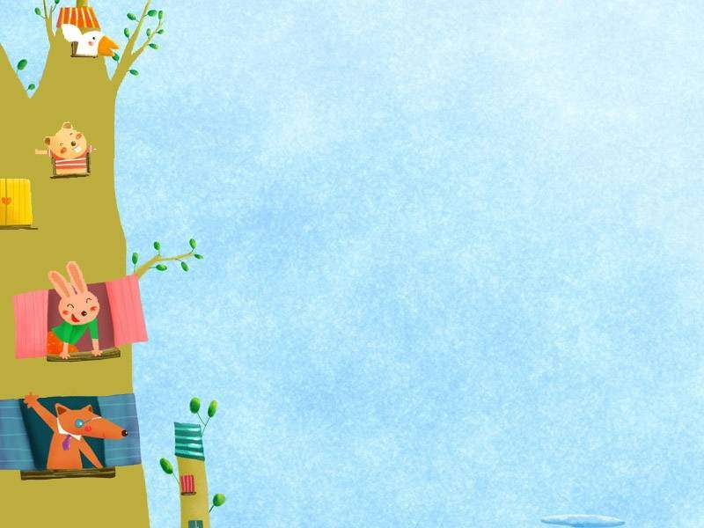
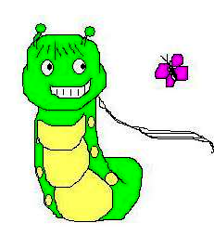
指着
吭声
傻孩子
抬起头
一半
抚摸
操心
望着
说着玩

Slide 15
指着 吭声 傻孩子
一半 抚摸 说着玩
望着 操心 抬起头
读一读

Slide 16
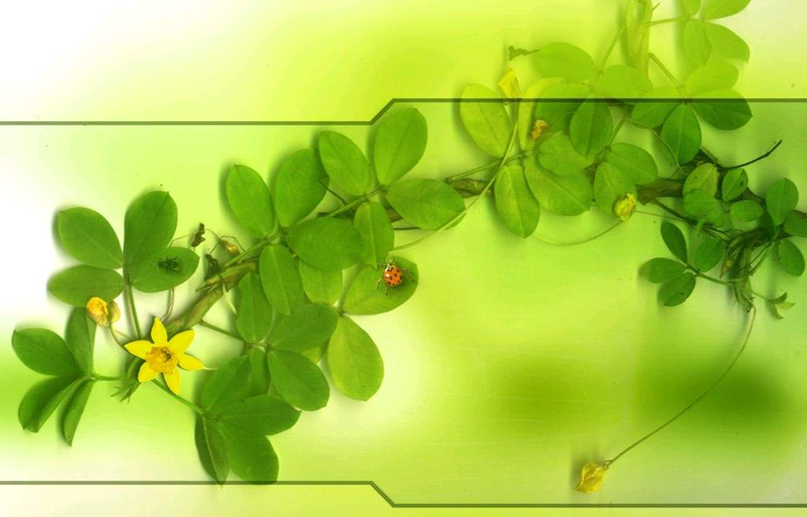
这白发一半是你爸爸给的，一半是你给的。
怎么啦，不高兴了吗？傻孩子，奶奶跟你说着玩呢。
奶奶，要是我不再让你操心，这白发还会变黑吗？

Slide 17



Slide 18
1.奶奶，为什么我的头发黑黑的，你的头发是雪白雪白的呢？
2.奶奶，要是我不再让你操心，这白发还会变黑吗？

Slide 19
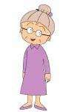
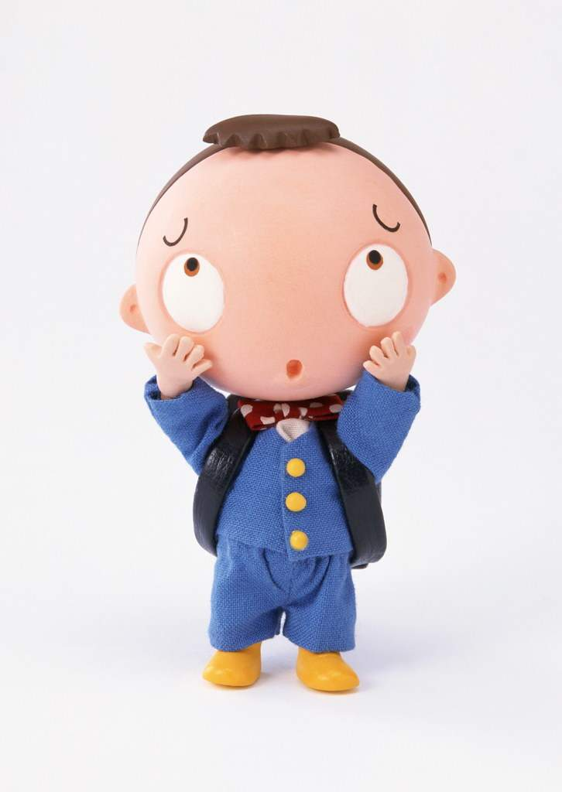
奶奶，为什么我的头发黑黑的，你的头发是雪白雪白的呢？

Slide 20
读一读
想一想
问一问
一天，我指着奶奶的头发好奇地问：“奶奶,为什么我的头发黑黑的，你的头发是雪白雪白的呢？”

Slide 21
填一填
一天，我（ ）奶奶的头发( )问：“奶奶,为什么我的头发( ) ，你的头发是( )？”

Slide 22
为什么我的头发黑黑的，奶奶的头发是雪白雪白的呢？

Slide 23
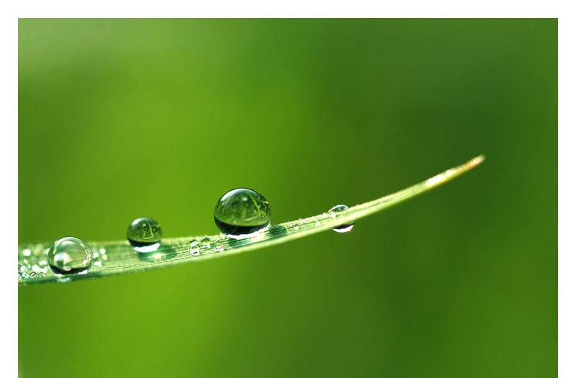

。。。
年龄大
难过
牵挂
、、、、、、
着急
担心
操心？

Slide 24
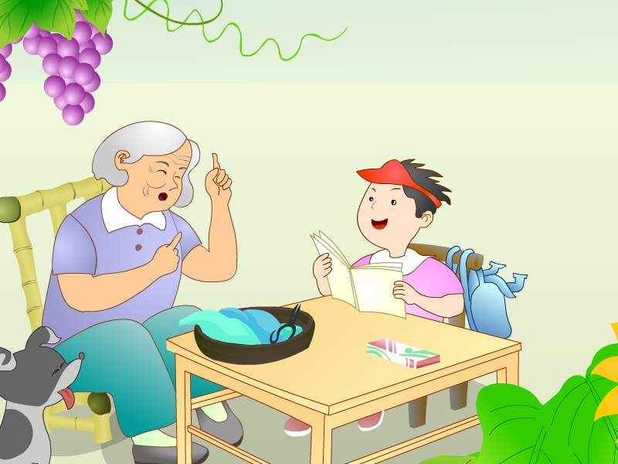
奶奶笑着说：“这白发一半是你爸爸给的，一半是你给的。”

Slide 25
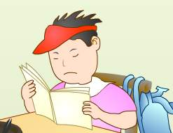
你在想些什么？
孙子体谅奶奶
心疼奶奶
我低下了头，没有吭声。

Slide 26
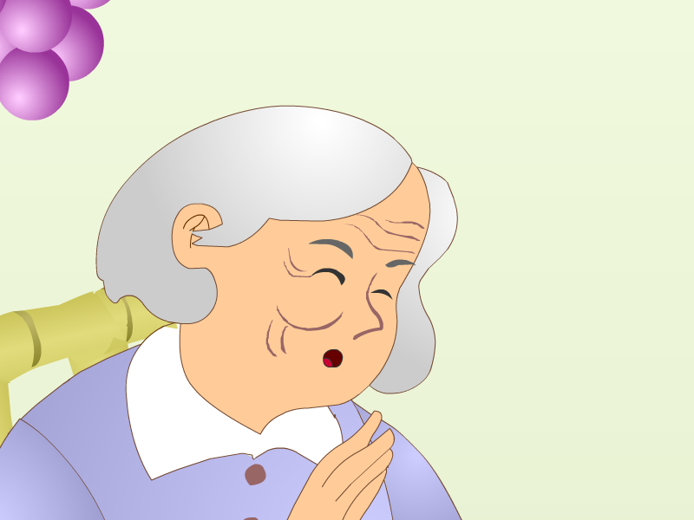
奶奶说：“怎么啦，不高兴了吗？傻孩子，奶奶跟你说着玩呢？”
奶奶疼爱孙子

Slide 27
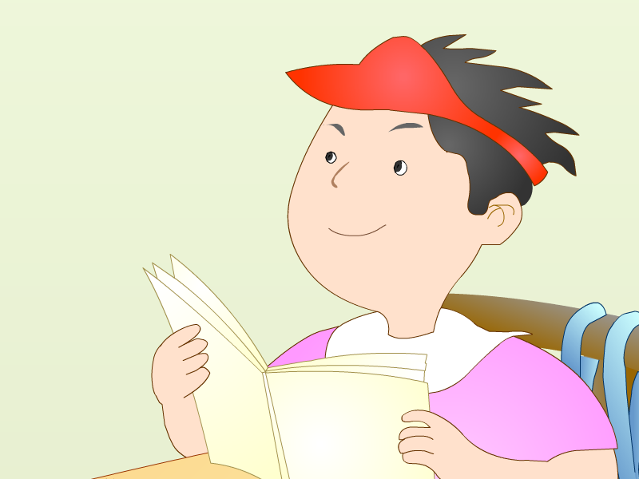
我抬起头，
望着奶奶的白发
说：奶奶，要是
我不再让你操心，
这白发还会变黑
吗？”
孙子体谅奶奶
心疼奶奶

Slide 28
我（）起头，
（）着奶奶的白发
说：奶奶，要是
( )不再( )，这
( ) 还会( )？”

Slide 29
如果你是小孙子，你会怎么做才能
不让奶奶操心呢？

Slide 30
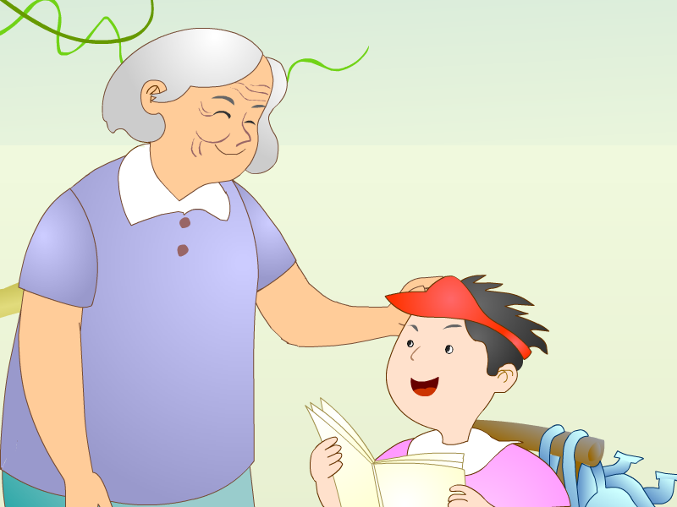
奶奶抚摸着
我的头，笑了。

Slide 31

奶奶这雪白雪白的头发能变黑吗？
安心
爱
欢心
放心
暖心

Slide 32
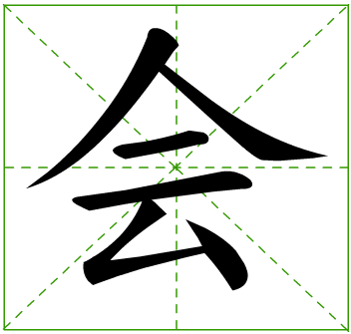
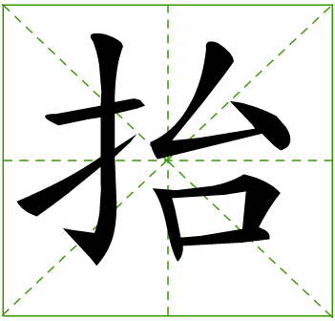

Slide 33


Slide 34
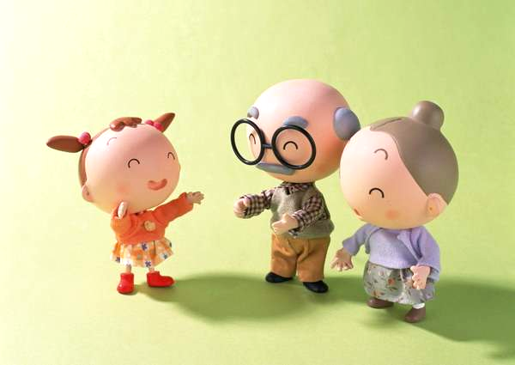
作业：
回家把这篇课文读给奶奶听，然后摸一摸奶奶的头发，告诉她你最想对她说的话，并为奶奶做一些自己力所能及的事。

Slide 35

仿照例句填空
奶奶的头发（雪白雪白）。
地上的小草（ ）。
晴朗的天空（ ）。
满山的枫叶（ ）。

